Slide 1
ΔΙΟΙΚΗΤΙΚΗ Αποδοση
& Ελεγχος Επιχειρησης
1. Δυνατά και αδύνατα σημεία εναλλακτικών μοντέλων budget
2. Budgeting in NFP organisations
3. Beyond budget

Slide 2
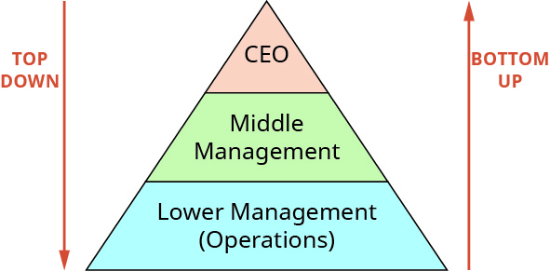
ΕΝΑΛΛΑΚΤΙΚΑ ΣΥΣΤΗΜΑΤΑ budget
Top-down budget
Bottom-up budget
Προετοιμάζονται από την διοίκηση
Συνέπεια με το όραμα και τους μακροπρόθεσμους στόχους της επιχείρησης
Δεν παίρνουν μέρος κατώτερα στελέχη→ χάνεται το κίνητρο
Οι μάνατζερ ετοιμάζουν ο κάθε ένας ξεχωριστά για το δικό του τμήμα
Πιο ρεαλιστικά και πιο εφικτοί οι στόχοι του budget
Κίνητρο σε στελέχη, παίρνουν μέρος έμμεσα στην στρατηγική της επιχείρησης
Μπορεί να θέσουν εξαιρετικά χαμηλά budget στόχους ώστε να τους πετύχουν εύκολα
Κατασκευάζουν budget αγνοώντας τις ανάγκες άλλων τμημάτων

Slide 3
ΜΟΝΤΕΛΑ budget
Incremental budgeting
Zero based budgeting
Σταδιακή προσέγγιση-παραδοσιακός τρόπος
Βασιζόμενοι στο περσινό budget προσθέτοντας λίγο
Πρέπει οι μάνατζερ να προσθέσουν αρκετά ώστε να μην κατηγορηθούν για υπερβολική κατανάλωση χρημάτων
Γράψτε το μηνιαίο εισόδημά σας. ...
Γράψτε τα μηνιαία έξοδά σας. ...
Γράψτε τα εποχιακά σας έξοδα. ...
Αφαιρέστε το εισόδημά σας από τα έξοδά σας
Παρακολουθήστε τις δαπάνες σας καθ 'όλη τη διάρκεια του μήνα.

Slide 4
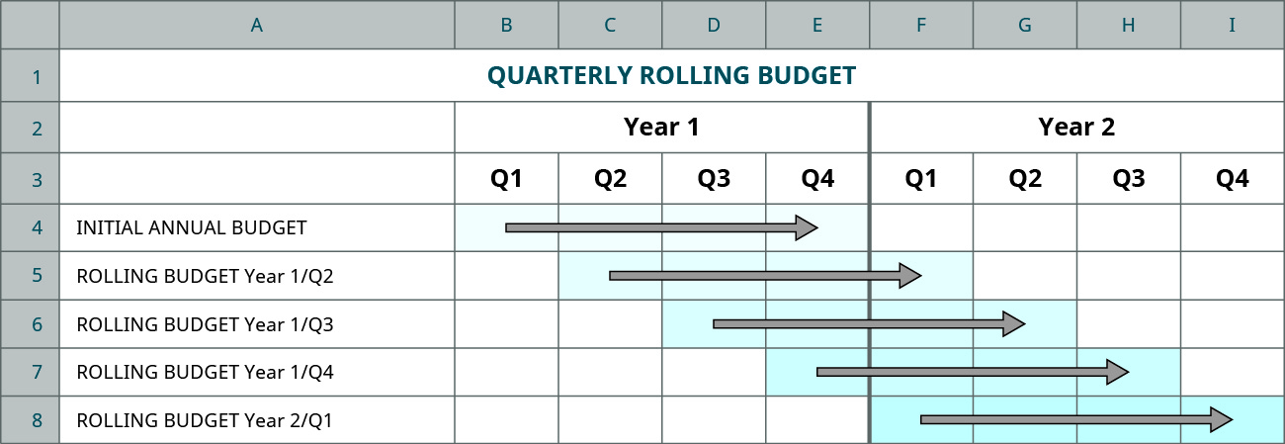

ΜΟΝΤΕΛΑ budget
Rolling budget
Fixed budget

Slide 5
ΜΟΝΤΕΛΑ budget
Flexible budget
Activity based budget ΑΒΒ
Ενσωματώνει το πραγματικό επίπεδο δραστηριότητας και εκροής πόρων
Μπορεί να το δει κανείς ως διαδοχικά fixed budgets το κάθε ένα για διαφορετικό επίπεδο δραστηριότητας
Πόσοι πόροι κατανέμονται σε διαφορετικά επίπεδα δραστηριότητας
Δεν προσφέρουν όλες οι δραστηριότητες στην συνολική αξία της επιχείρησης το ίδιο.
Πρόκειται για δραστηριότητες οι οποίες οδηγούν σε κόστη και ο σκοπός είναι να ελεγχθεί ο λόγος που πραγματοποιείται το κόστος παρά να ελαττωθεί το κόστος.

Slide 6
Activity based budget
Ένα κατάστημα έχει δύο βασικές δραστηριότητες. Η πρώτη είναι η παραλαβή παραγγελιών πρώτων και βοηθητικών υλών και η δεύτερη είναι κατασκευή υλικών έτοιμων (έτοιμα προϊόντα) τα τμήματα παραγωγής. Οι δύο κύριοι υποκινητές κόστους (cost drivers) είναι:
  Ο αριθμός παραγγελιών πρώτων και βοηθητικών υλών
  Ο αριθμός κύκλων παραγωγής προϊόντων.
Έχει υπολογιστεί ότι θα πραγματοποιηθούν 500 παραλαβές παραγγελιών
Έχει υπολογιστεί ότι θα πραγματοποιηθούν 60 κύκλοι παραγωγής

Slide 7
Activity based budget
Κόστη | Συνολικά | Κέντρο κόστους παραλαβή των προμηθειών | Κέντρο κόστους κατασκευή των υλικών | Τρέχοντα κόστη τμήματος
Μισθοί - Διοίκηση | 25 | 8 | 12 | 5
Μισθοί - Εργάτες | 27 | 13 | 12 | 2
Μισθοί - Διοικητικοί | 15 | 4 | 5 | 6
Αναλώσιμα | 11 | 3 | 5 | 3
ΙΤ | 14 | 5 | 8 | 1
Άλλα κόστη | 19 | 10 | 6 | 3
Σύνολο | 111 | 43 | 48 | 20
Όγκος δραστηριότητας |  | 500 | 60
Ανά μονάδα κόστος δραστηριότητας |  | 43/500*1000 86 | 48/60*1000 800

Slide 8
ΠΛΕΟΝΕΚΤΗΜΑΤΑ και ΜΕΙΟΝΕΚΤΗΜΑΤΑ μοντελων budget
 | ΠΛΕΟΝΕΚΤΗΜΑΤΑ | ΜΕΙΟΝΕΚΤΗΜΑΤΑ
Incremental budget | Εύκολα στην κατασκευή Μπορούν να προσαρμοστούν σε πραγματικούς όρους | Δεν λαμβάνουν υπόψιν εναλλακτικές επιλογές Δεν διαφαίνονται στοιχεία που να βοηθούν στην καινοτομία Λειτουργεί αποτελεσματικά μόνο αν η επιχείρηση βρίσκεται στο σημείο 3Εs Ενθαρρύνεται χαλαρότητα στην διαδικασία του budget
ZBB | Ανταποκρίνεται σε αλλαγές του επιχειρησιακού περιβάλλοντος Βελτιώνει την κατανόηση του συμπεριφορικού προτύπου αναφορικά με το κόστος Αναγνωρίζει αναποτελεσματικότητες Ελαχιστοποιεί αχρείαστα κόστη | Χρονοβόρο Απαιτεί εξειδίκευση για να το κατασκευάσει Απαιτεί την συνεργασία με άλλα τμήματα

Slide 9
ΠΛΕΟΝΕΚΤΗΜΑΤΑ και ΜΕΙΟΝΕΚΤΗΜΑΤΑ ΜΟΝΤΕΛΩΝ budget
 | ΠΛΕΟΝΕΚΤΗΜΑΤΑ | ΜΕΙΟΝΕΚΤΗΜΑΤΑ
Rolling budget | Μειώνουν την αβεβαιότητα σε ασταθή περιβάλλοντα Το budget βασίζεται σε πρόσφατα στοιχεία → πιο ρεαλιστικό Αναγνωρίζει πρόσφατες αλλαγές Βοηθάει στην διοίκηση από το Δ.Σ. | Είναι χρονοβόρα, κοστοβόρα και δύσκολα Οι μάνατζερ δεν μπορούν να ανιχνεύσουν την αξία της επιχείρησης όταν αυτή αλλάζει συχνά Σε σταθερά περιβάλλοντα, δεν βοηθάει η αλλαγή των budget
Flexible budget | Βοηθάει στον προγραμματισμό Ανιχνεύονται γρήγορα ασυνέπειες | Κάποια κόστη εκ φύσεως είναι σταθερά, οπότε και ελαχιστοποιείται η σκοπιμότητα των flexible budget
ΑΒΒ budget | Αναγνωρίζει CSF (KPI) Λαμβάνεται υπόψιν όλες οι αλλαγές στην στρατηγική | Είναι χρονοβόρα και δύσκολα Δύσκολη συλλογή δεδομένων Είναι δύσκολο να αναγνωριστούν/επιλεγούν τα κέντρα κόστους Δυσκολία στον διαχωρισμό fixed/variables

Slide 10
Critical success factors
Παράγοντες οι οποίοι καθορίζουν την επιτυχία μιας παραμέτρου ή ολόκληρης της επιχείρησης
Π.χ
Για την αύξηση της αποδοτικότητας
  Μείωση κόστους – αύξηση κερδοφορίας (Διασφάλιση μείωσης κόστους)
  Ενίσχυση ποιότητας (Εκπαίδευση δυναμικού)
  Συμμόρφωση με κανονισμούς (Διασφάλιση με την συμμόρφωση)
  Εύρος ποικιλίας (Διασφάλιση ποικιλίας στην παραγωγή του προϊόντος)

Slide 11
Key performance indicators
Αριθμός παραπόνων
Ποσοστό συναλλαγών που ολοκληρώνονται σε ένα συγκεκριμένο εύρος χρόνου

Slide 12
Key performance indicators
CSF |  | KPI
Αύξηση αποδοτικότητας | Συμμόρφωση με κανονισμούς | Διασφάλιση με την συμμόρφωση/ Αριθμός συμφωνητικών συμμόρφωσης
Αύξηση αποδοτικότητας | Εύρος ποικιλίας | Διασφάλιση ποικιλίας στην παραγωγή του προϊόντος
Επιτυχία απόδοσης | Γνώμη πελατών | Αριθμός καταγεγραμμένων παραπόνων
Ενίσχυση ποιότητας | Εκπαίδευση δυναμικού | Διασφάλιση ενεργού εκπαιδευτικού προγράμματος
Μείωση κόστους | Διασφάλιση μείωσης κόστους | Διασφάλιση μείωσης εξόδων

Slide 13
BUDGET IN NFP ORGANISATIONS
Πηγές χρήματος: χορηγίες, δωρεές, δημόσιοι φορείς που προσφέρουν αγαθά δωρεάν (π.χ. συγκοινωνία)
Ο δημόσιος τομέας πρέπει να προσφέρει υπηρεσίες ανεξαρτήτως αν είναι «με οικονομία» ή αποδοτικές
Οι υπηρεσίες πρέπει ν προσφέρονται σε ΟΛΟΥΣ τους πολίτες. Π.χ. το νοσοκομείο δεν μπορεί να σταματήσει τα επείγοντα
Πρέπει να προσφέρει την καλύτερη δυνατή εξυπηρέτηση με δεδομένα budget
Οι πόροι πρέπει να λειτουργούν με βάση τα 3Es (Economy, Efficiency, Effectiveness)
Ιδιαιτερότητες σε NFP
Αποφεύγεται η μεταφορά κονδυλίων από μια δραστηριότητα σε άλλη, χωρίς την συμμόρφωση και την νομική κάλυψη του κράτους
Τα budget στο δημόσιο τομέα καταρτίζονται πολύ νωρίτερα (ένα χρόνο πριν). Έτσι, δεν μπορούν να ανταποκρίνονται σε αλλαγές βραχυχρόνιες
Συστήνεται ο σταδιακός τρόπος budget «incremental»

Slide 14
Beyond budgeting
Πιο προσαρμοστικός τρόπος κατάρτισης budget διότι αναδιαμορφώνεται συνεχώς.
Ευνοεί τον αποκεντρωτικό τρόπο διοίκησης. Οδηγεί σε self-management.

Slide 15
Beyond budgeting vs traditional models
 | ΠΑΡΑΔΟΣΙΑΚΕΣ ΤΕΧΝΙΚΕΣ | BEYOND BUDGETING
Στόχοι | Βραχυχρόνιος προσανατολισμός | Μακροχρόνιος προσανατολισμός
Επιβράβευση | Το κάθε τμήμα ξεχωριστά | Όλοι σα μια ομάδα
Προγραμματισμός | Company led | Custom led
Πόροι | Κεντροποίηση μέσω κέντρων κόστους | Οι πόροι κατανέμονται σε στρατηγικές πρωτοβουλίες παρά σε τμήματα-κέντρα κόστους
Συνεργασία | Σύνδεση τωρινού budget με παλαιότερο | Δυναμική σύνδεση με ανάγκες πελάτη
Έλεγχος | Μέσω χρηματοοικονομικών δεικτών | Μέσω πολύπλευρης και πολύ επίπεδης πληροφορίας

Slide 16
Πως βοηθαει το erp (συστημα ενδοεπιχειρησιακου σχεδισμου)
Μοναδικό σημείο πρόσβασης σε όλα τα δεδομένα και τις πληροφορίες
Επιτρέπει σε ΟΛΟΥΣ να «τραβήξουν» κάποιο report
Ενισχύει σε στρατηγικό επίπεδο την παράδοση report στο board
Ενισχύει την ποιότητα του ελέγχου, με το να παράγονται report τα οποία είναι accurate και update

